Slide 1










MÃ ĐỀ TÀI 19
XÂY DỰNG HỆ THỐNG QUẢN LÝ THẾ GIỚI ẢO TRONG TRUYỆN ONLINE
Nhóm:
Ngô Huỳnh Quốc Khang 110122092 DA22TTD
Phạm Duy Tân 110122243 DA22TTD
Nguyễn Đinh Tuấn Khoa 110122094 DA22TTD
Giáo viên hướng dẫn:
Ths. Phạm Thị Trúc Mai

Slide 2
LÝ DO CHỌN ĐỀ TÀI
+ Quản lý thủ công thế giới ảo trong truyện online dễ sai sót, thiếu nhất quán.
+ Truyện online ngày càng dài, phức tạp (nhiều nhân vật, môn phái, địa danh).
+ Nhu cầu hỗ trợ tác giả quản lý tập trung và giảm tải sáng tác cao.
+ Tin học hóa quản lý, tích hợp AI (Gemini) gợi ý/tạo mô tả tự động.
+ Áp dụng kiến thức web (Laravel MVC), CSDL và AI vào bài toán thực tế, hỗ trợ cộng đồng sáng tác.

Slide 3

MỤC TIÊU ĐỀ TÀI
Xây dựng hệ thống quản lý thế giới ảo trong truyện online.
Quản lý:
+ Thế giới truyện, thực thể (nhân vật, địa danh, môn phái, vật phẩm, sự kiện…).
+ Mối quan hệ giữa các thực thể.
+ Loại thực thể, nhãn (tag) phân loại.
Hỗ trợ:
+ Tìm kiếm, lọc thông tin nhanh chóng.
+ Tạo/sửa thế giới và thực thể bằng AI (Gemini) gợi ý, tạo mô tả tự động.
+ Trực quan hóa thông tin, thống kê số lượng thực thể/mối quan hệ.

Slide 4









CÔNG NGHỆ SỬ DỤNG
01
02
03
Frontend
Backend
Database

Slide 5
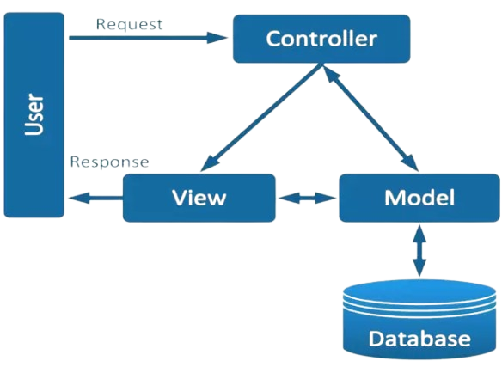
KIẾN TRÚC HỆ THỐNG
Mô hình MVC:
+ Model: xử lý dữ liệu
+ View: giao diện người dùng
+ Controller: điều phối xử lý
Dữ liệu lưu trữ tập trung, dễ mở rộng

Slide 6

PHÂN TÍCH HỆ THỐNG
Các nghiệp vụ chính:
+ Quản lý thế giới truyện (tạo, sửa, xóa, xem chi tiết).
+ Quản lý thực thể (nhân vật, địa danh, môn phái, vật phẩm, sự kiện…).
+ Quản lý mối quan hệ giữa các thực thể.
+ Quản lý loại thực thể và nhãn (tag) phân loại.
+ Hỗ trợ tạo/sửa nội dung bằng AI (Gemini).
Đối tượng sử dụng:
+ Tác giả truyện online (người dùng chính).
+ Quản trị viên (Admin, Super Admin ).

Slide 7
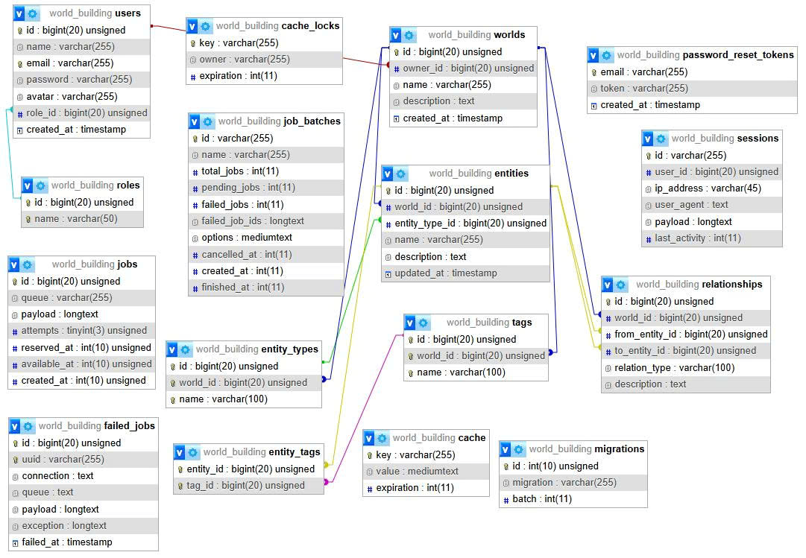
CƠ SỞ DỮ LIỆU

Slide 8
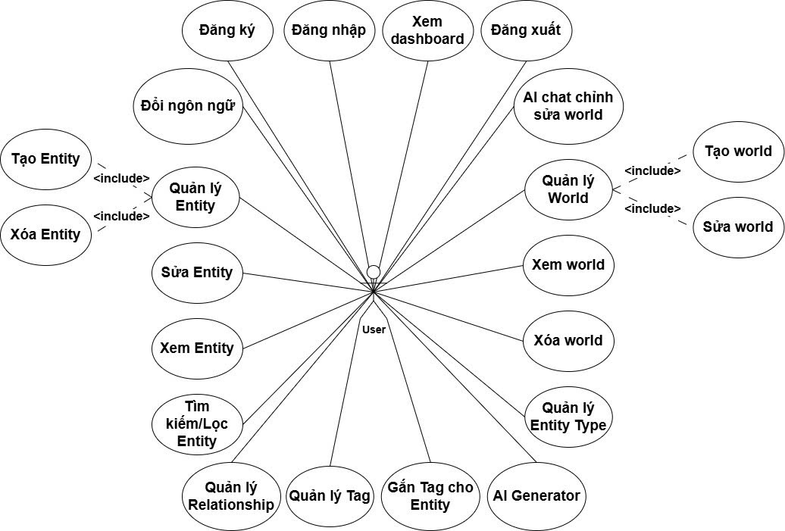

USECASE HỆ THỐNG

Slide 9
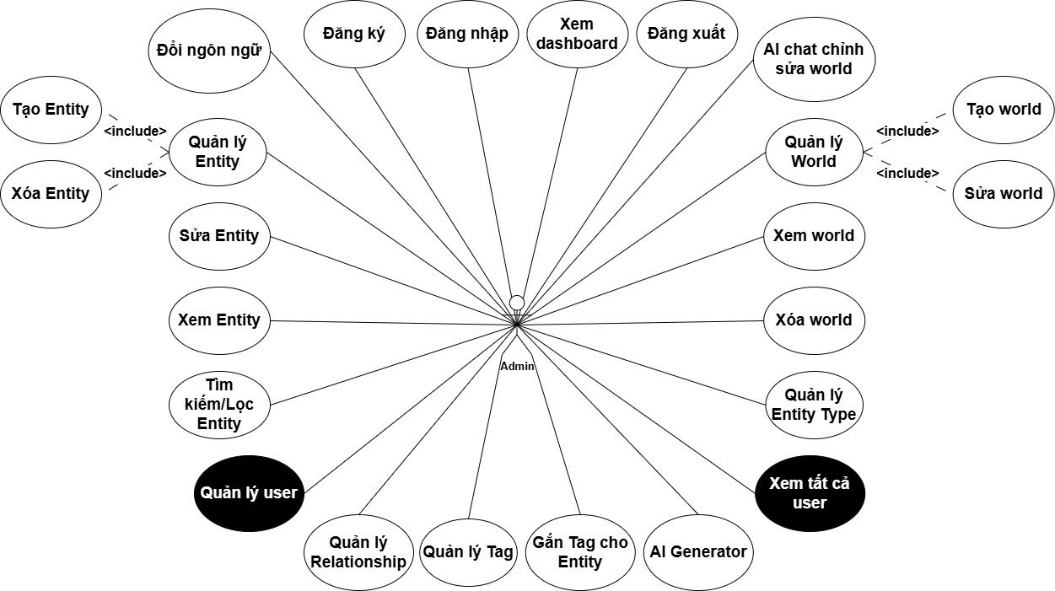
USECASE HỆ THỐNG

Slide 10
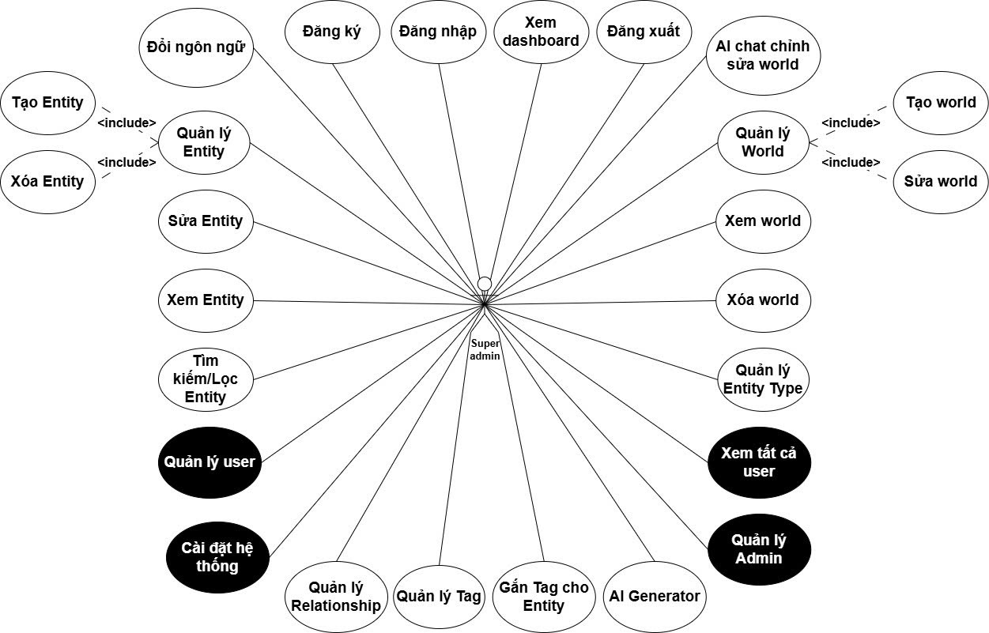
USECASE HỆ THỐNG

Slide 11
KẾT LUẬN
Đề tài “Xây dựng hệ thống quản lý thế giới ảo trong truyện online” đã hoàn thành mục tiêu đề ra là xây dựng một hệ thống hỗ trợ tác giả quản lý thế giới truyện một cách hiệu quả. Hệ thống giúp tin học hóa các nghiệp vụ như quản lý thế giới,
thực thể (nhân vật, địa danh, môn phái, vật phẩm, sự kiện…), mối quan hệ giữa các thực thể và phân loại bằng nhãn (tag), đồng thời tích hợp AI hỗ trợ gợi ý, tạo/sửa mô tả tự động, từ đó giảm sai sót, duy trì tính nhất quán và tiết kiệm thời gian trong quá trình sáng tác truyện dài.

Slide 12
KẾT QUẢ ĐẠT ĐƯỢC
Xây dựng được hệ thống quản lý thế giới ảo trong truyện online hoàn chỉnh
Quản lý thế giới, thực thể và mối quan hệ hiệu quả
Giảm sai sót, duy trì tính nhất quán so với quản lý thủ công
Dữ liệu tập trung, dễ tra cứu và hỗ trợ tạo/sửa nội dung bằng AI

Slide 13
ƯU VÀ NHƯỢC ĐIỂM
Ưu điểm
Nhược điểm
Ưu điểm của hệ thống là giao diện đơn giản, trực quan, thân thiện với người dùng, phù hợp với nhu cầu của tác giả truyện online. Các chức năng được xây dựng sát với thực tế sáng tác, hỗ trợ quản lý thế giới ảo và mối quan hệ phức tạp hiệu quả, tích hợp AI hỗ trợ gợi ý/tạo mô tả tự động, giúp giảm sai sót và duy trì tính nhất quán tốt hơn so với quản lý thủ công.
Hệ thống vẫn còn một số hạn chế như chưa khai thác sâu sức mạnh của trí tuệ nhân tạo (chỉ hỗ trợ tạo/sửa mô tả cơ bản), trực quan hóa mối quan hệ còn đơn giản (chủ yếu dạng danh sách), chưa tích hợp đăng nhập mạng xã hội và các cơ chế bảo mật nâng cao (như 2FA), đồng thời hiệu năng chưa được tối ưu cho lượng dữ liệu lớn hoặc nhiều người dùng đồng thời.

Slide 14
HƯỚNG PHÁT TRIỂN
Trong tương lai, hệ thống có thể được mở rộng thêm các chức năng như:
+ Tích hợp AI nâng cao (gợi ý tưởng cốt truyện, phân tích tính logic thế giới, tự động tạo/tóm tắt mô tả nhân vật).
+ Trực quan hóa dữ liệu phức tạp (sơ đồ mối quan hệ nhân vật, dòng thời gian sự kiện, bản đồ thế giới).
+ Tăng cường bảo mật (đăng nhập qua Google/Facebook, xác thực hai yếu tố 2FA).
+ Xây dựng tính năng cộng đồng (chia sẻ thế giới truyện, thảo luận, hợp tác giữa các tác giả).
Ngoài ra, có thể phát triển phiên bản ứng dụng di động và tối ưu hiệu năng để hỗ trợ lượng dữ liệu lớn, tăng tính linh hoạt và tiện lợi, đáp ứng tốt hơn nhu cầu sáng tác lâu dài của cộng đồng tác giả truyện online.

Slide 15
Cảm ơn
thầy cô đã lắng nghe

